Slide 1
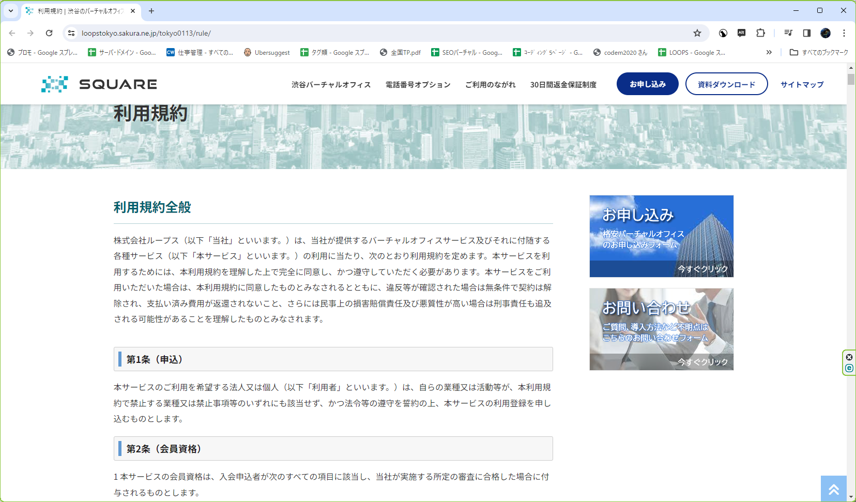
共通 ヘッダ
文字を１PX上に移動
文字を２PX上に移動

Slide 2
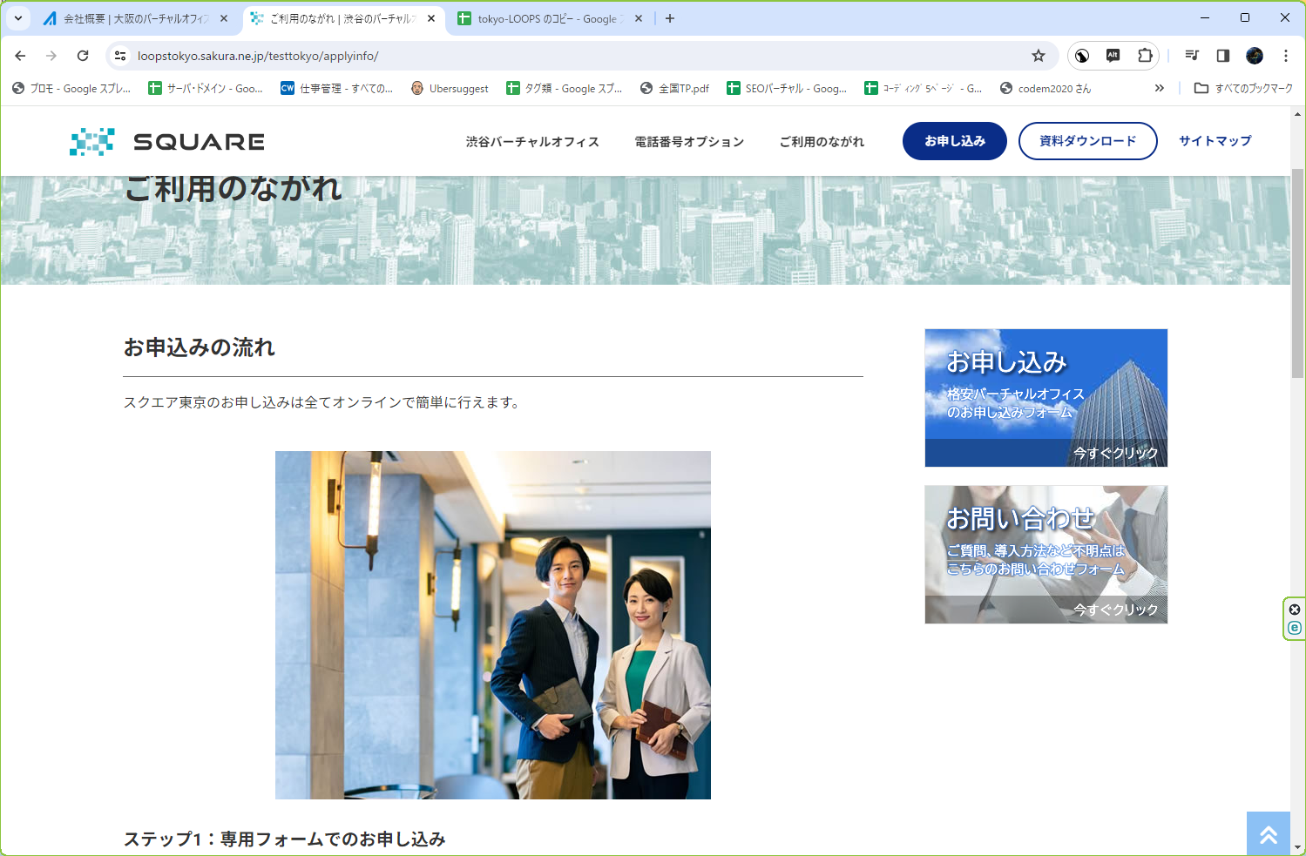
共通 サイド
直ってないようです
リンク
渋谷バーチャルオフィス
リンク
資料ダウンロード

Slide 3
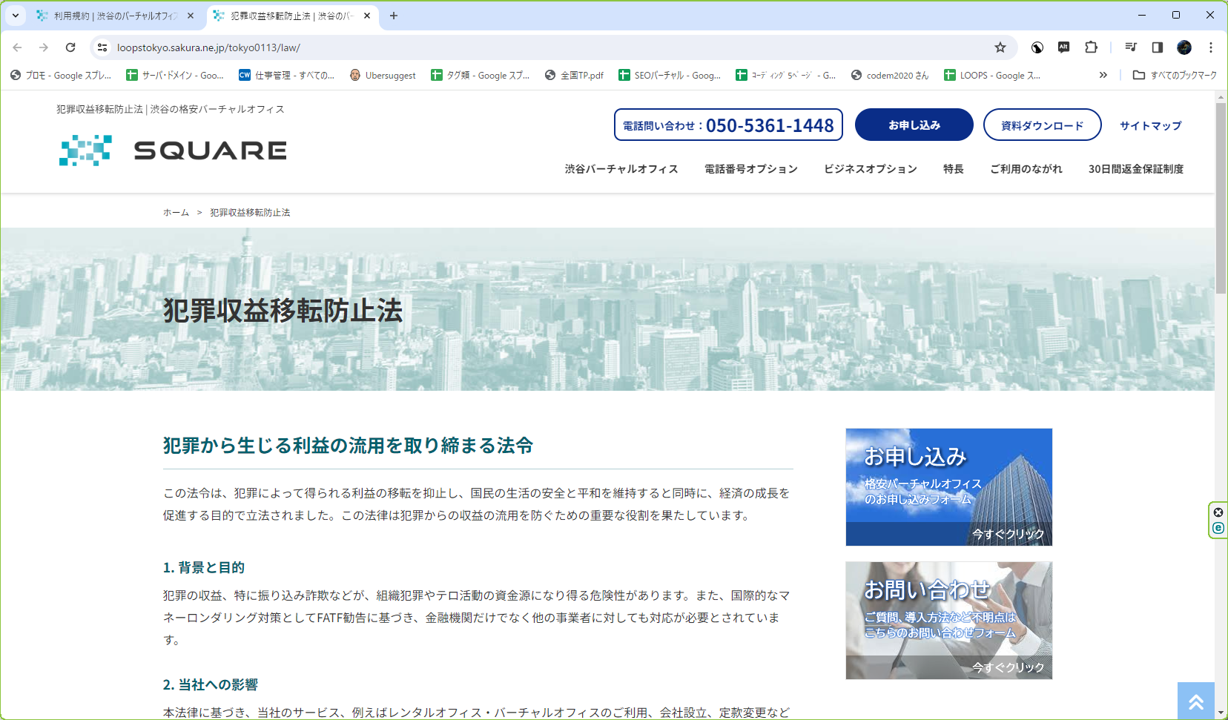
共通 ぱんくず
１PX上に移動

Slide 4
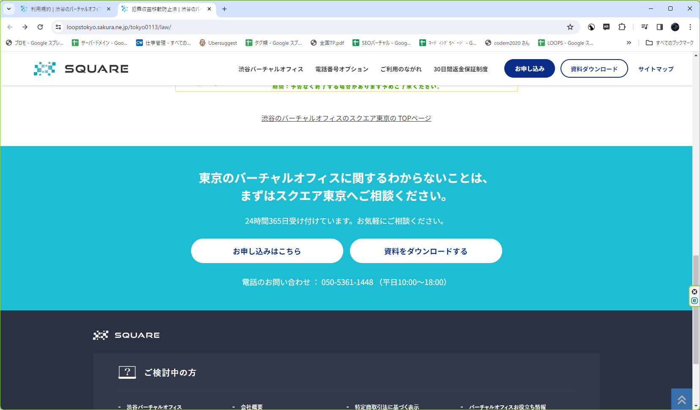
共通 フッタ
１PX上に移動

Slide 5
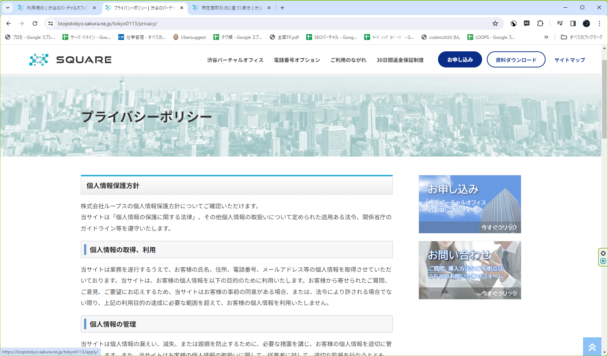
共通 各見出し
２PX文字サイズ
あげる
高さ１０PX増やす
文字位置１PX上に移動
#3FCCD8
左カラム
８６０に

Slide 6
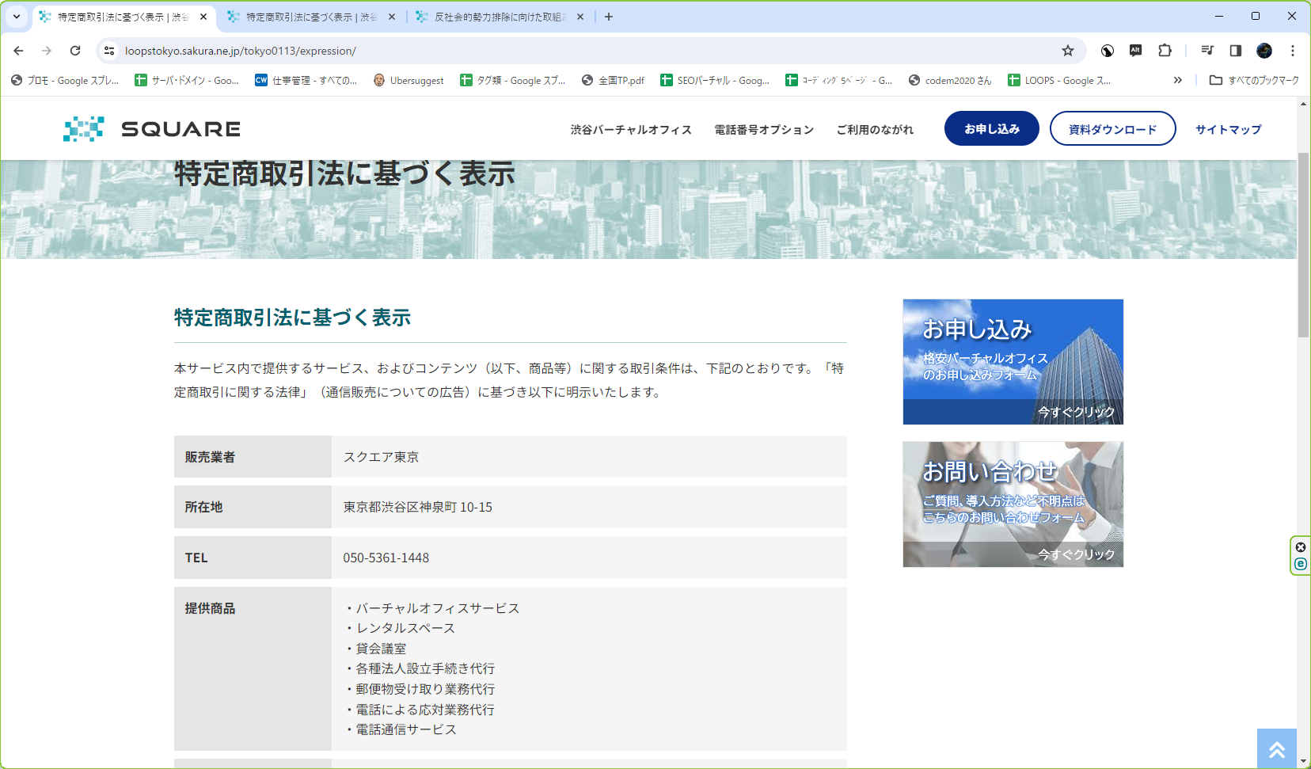
新見出し
すべてP5の
新見出しを適用

Slide 7
共通 カラム
左カラム
８６０に

Slide 8
共通 本文行間
これより
３０％ぐらいに
ゆったり

Slide 9
共通 ブロックの余白
１５PX増やす

Slide 10
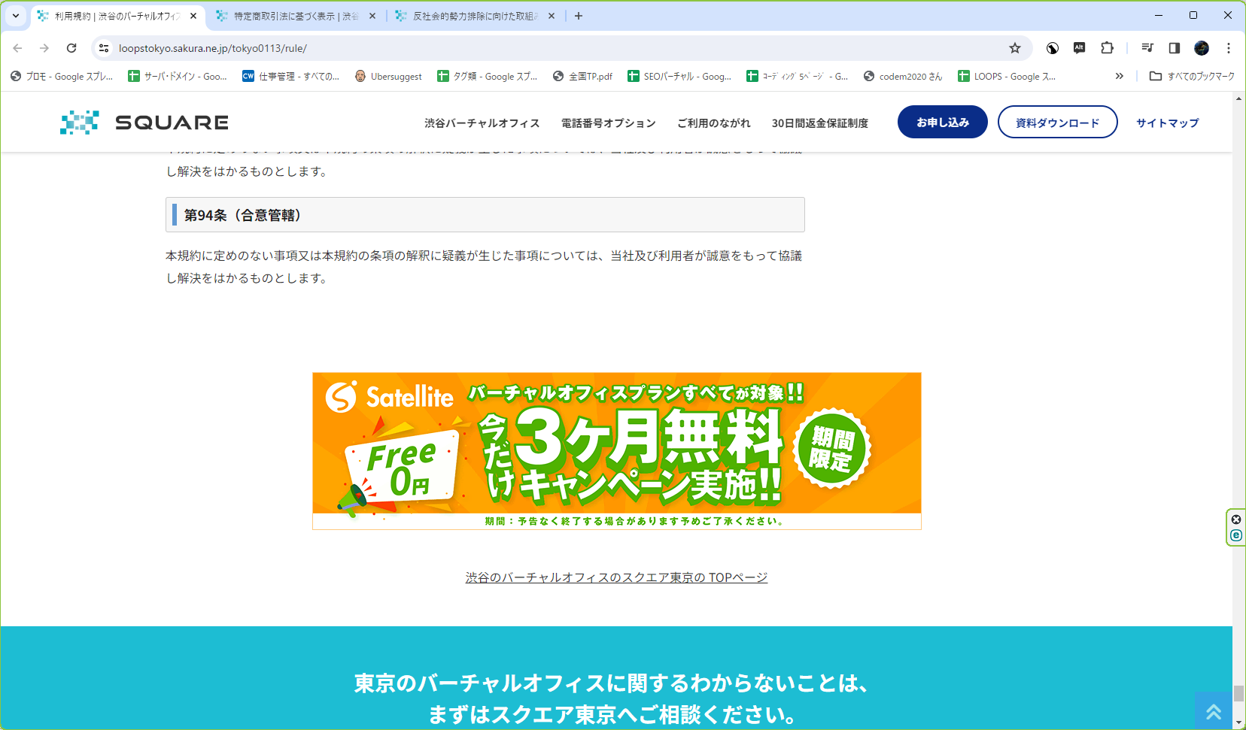
共通 バナー上下の余白
２０PX余白減らす
１０PX余白減らす
１０PX余白減らす

